Slide 1
描述性分析

Slide 2
课程安排
  基于平均值的标准——销售员业绩排行榜
  使用直方图——居民奶制品消费支出统计图
  用平均值来分析——生产合格率评核
  使用箱图——员工考核成绩分析
  使用柏拉图——本地家庭月收入调查统计

Slide 3
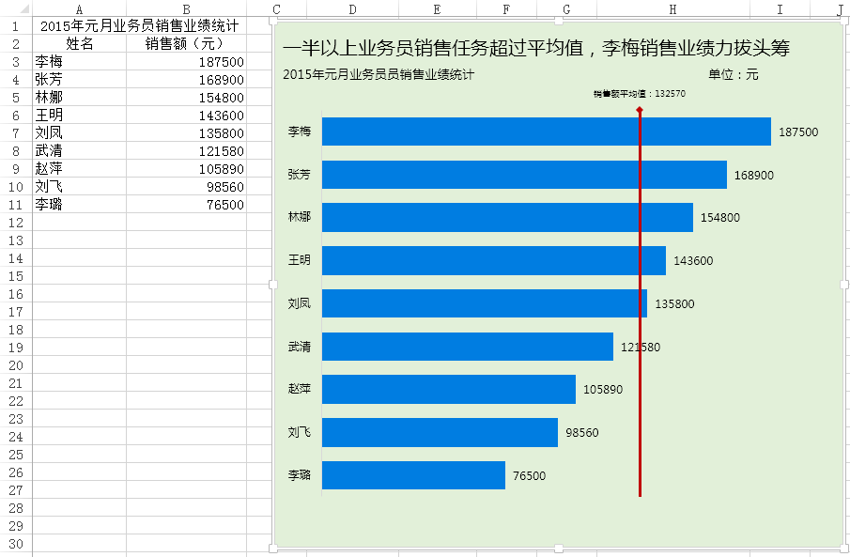
1、基于平均值的标准——销售员业绩排行榜

Slide 4
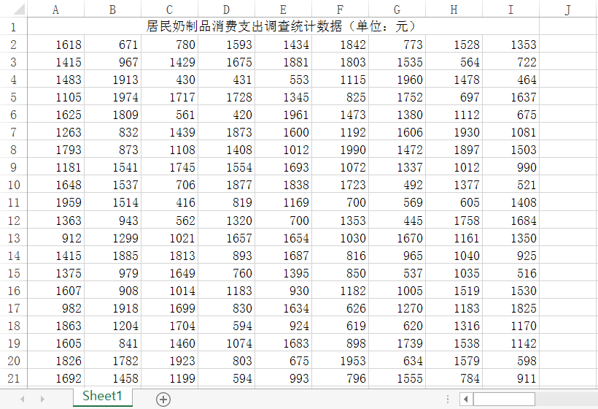
2、使用直方图——居民奶制品消费支出统计图

Slide 5
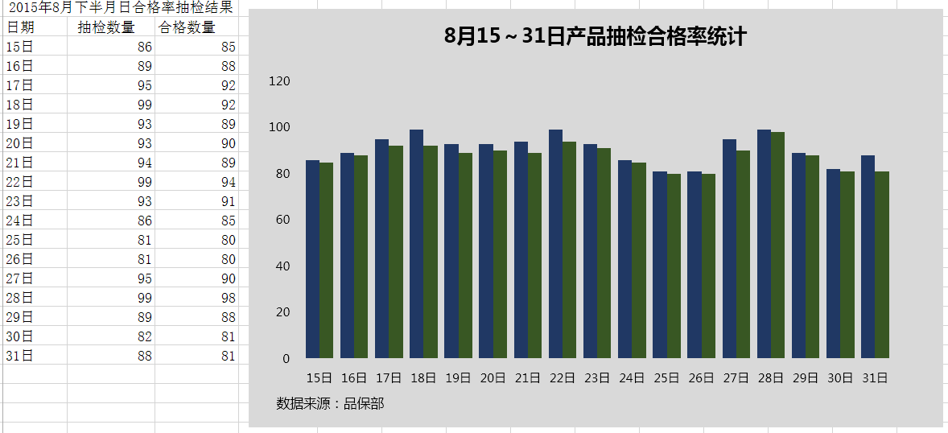
3、用平均值来分析——生产合格率评核

Slide 6
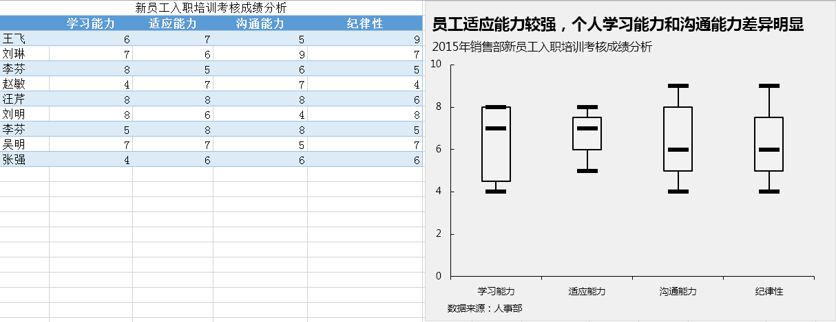
4、使用箱图——员工考核成绩分析

Slide 7
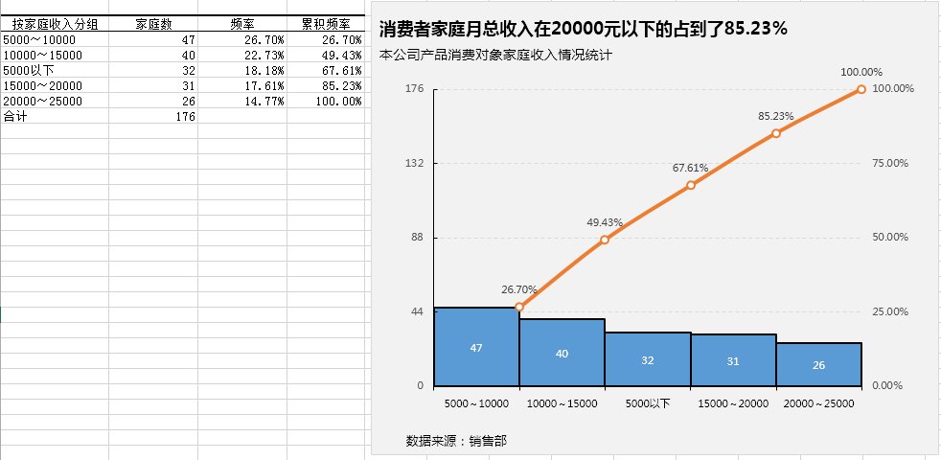
5、使用柏拉图——本地家庭月收入调查统计

